Slide 1



ESF II projekt Západočeské univerzity v Plzni
reg. č. CZ.02.2.69/0.0/0.0/18_056/0013239

Slide 2
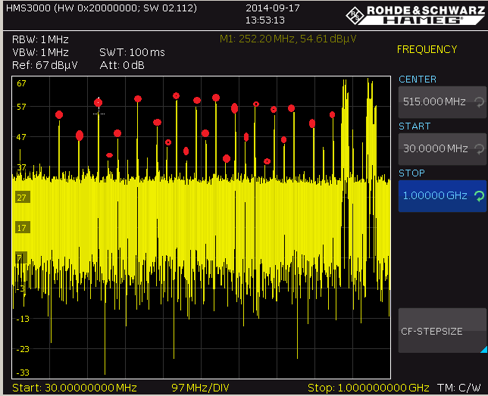
EMI
Měření elektromagnetických emisí

Slide 3
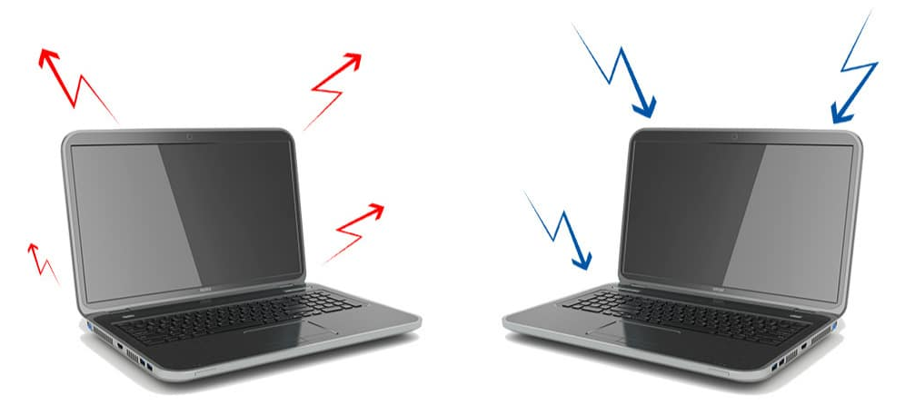
EMI
Elektromagnetická interference (EMI - Electromagnetic Interference), elektromagnetické rušení, je proces, při kterém se signál generovaný zdrojem rušení přenáší prostřednictvím různých typů elektromagnetické vazby do rušených systémů. EMI se tedy zabývá především identifikací zdrojů rušení, popisem a měřením rušivých signálů a identifikací parazitních přenosových cest. Kompatibility celého systému se dosahuje technickými opatřeními především na straně zdrojů rušení a jeho přenosových cest.
EMI se tak týká hlavně příčin rušení a jejich odstraňování.
Elektromagnetická kompatibilita
Ing. Jiří Dřínovský, Ph.D., doc. Ing. Tomáš Frýza, Ph.D., Ing. Václav Růžek, Ing. Jiří Zachar
http://www.urel.feec.vutbr.cz/~drinovsky/?download=Skripta_EMC.pdf

Slide 4
Zdroje rušení | Zdroje rušení | Zdroje rušení
Přírodní (přirozené) | x | Umělé (technické)
Funkční | x | Nefunkční (parazitní)
Spojité | x | Impulzní
Úzkopásmové | x | Širokopásmové
Nízkofrekvenční (energetické) | x | Vysokofrekvenční (radiové)
Šířené vedením | x | Šířené vyzařováním
Z hlediska zamezení rušení jsou v centru naší pozornosti především umělé interferenční zdroje, tj. zdroje vzniklé lidskou technickou činností (man made noise). Přírodní (přirozené) zdroje rušivých signálů musíme brát jako fakt, jehož vzniku většinou nemůžeme zabránit, zbývá tedy jen předcházet jejich následkům. Takové interferenční zdroje, které jsou základem funkce jednoho systému (např. sdělovací signály vysílačů) a přitom mohou ovlivnit základní funkce jiného systému a být tedy vůči němu rušivé, nazýváme funkční nebo užitečné. Ostatní zdroje, které při svém provozu produkují parazitní (nežádoucí) rušivá elektrická pole, označujeme jako parazitní nebo nefunkční.

Slide 5
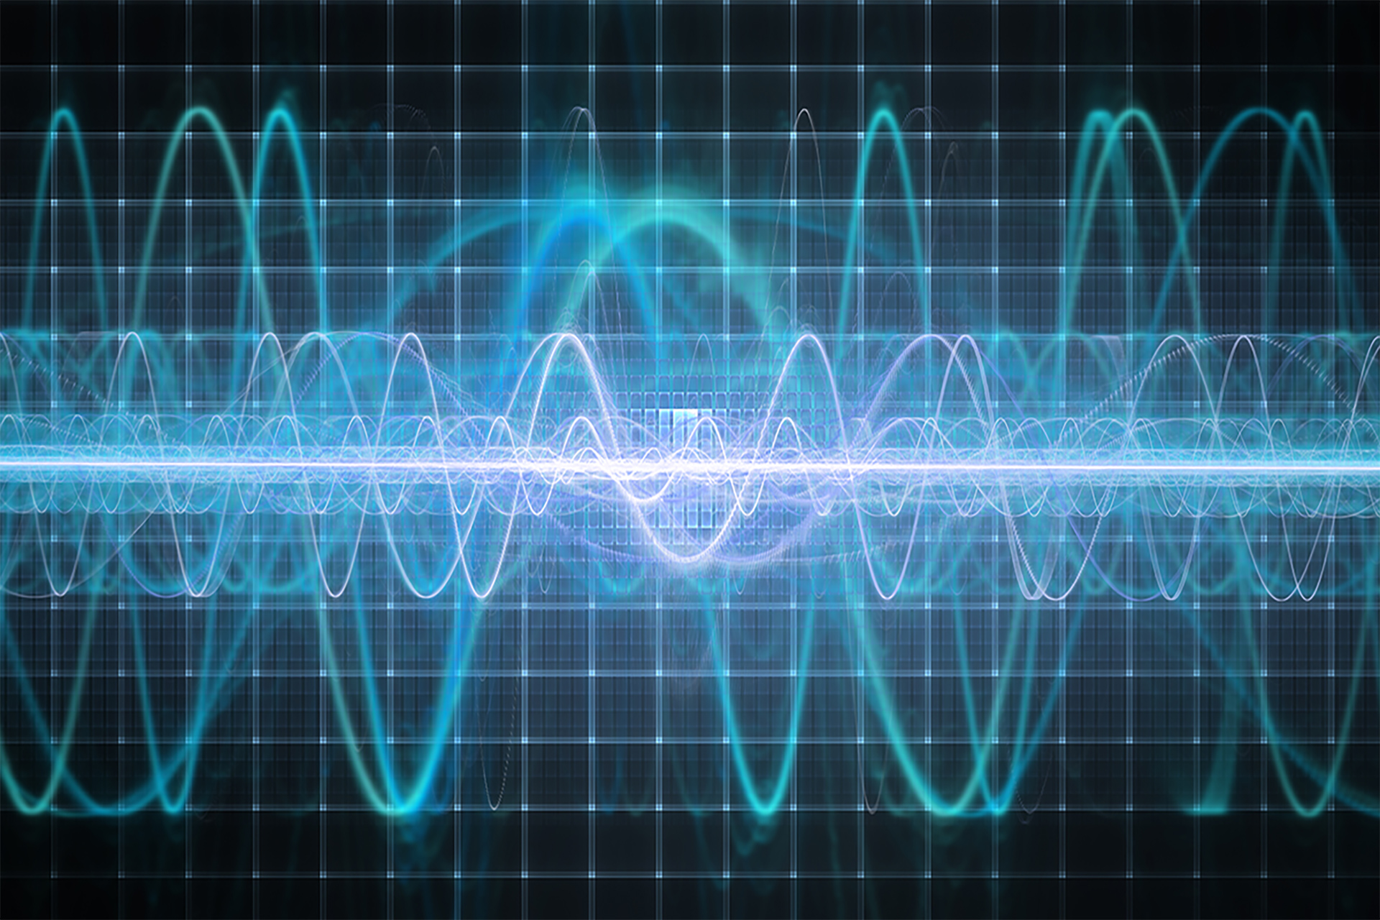
Klasifikace zdrojů rušení
Interferenční zdroje je možné také klasifikovat podle časového průběhu rušivého signálu. Impulzní rušení má charakter časové posloupnosti jednotlivých impulzů nebo přechodných jevů. Opakem je tzv. spojité rušení, které nemůže být považováno za posloupnost oddělených jevů a působí kontinuálně na rušené zařízení.
Používaná klasifikace umělých rušivých signálů:
Šum (noise) jsou rušivé signály ovlivňující především tvar užitečného signálu, např. napájecího napětí. Název ” šum“ používaný v oblasti EMC ve smyslu rušivého signálu má jiný význam, než obvykle užívaný pojem šumu jako náhodný signál provázející činnost elektrických a elektronických součástek a obvodů. Šum jakožto rušivý signál má obvykle periodický charakter.
Impulzy (spikes) jsou rušivé signály impulzního charakteru s velkým poměrem velikosti impulzů k době jejich trvání. Na užitečný signál se tyto impulzy superponují jako kladné či záporné ” špičky“. Typickou příčinou jejich vzniku jsou zejména spínací pochody při kontaktním spínání elektrických či energetických obvodů a soustav.
Přechodné jevy (transients) jsou náhodné jednorázové rušivé signály s dobou trvání od několika ms do několika sekund. Typickými příčinami jejich vzniku např. v energetické síti jsou náhlé změny jejího zatížení při zapínání a vypínání spotřebičů velkých výkonů.

Slide 6
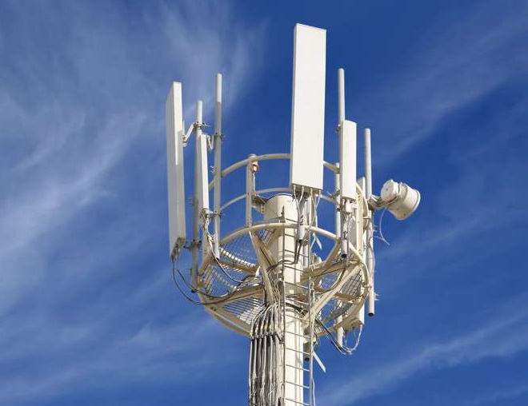
Klasifikace zdrojů rušení
S časovým průběhem rušivého signálu je svázáno spektrum signálu. Úzkopásmové rušení představuje zejména užitečné signály rozhlasových
a televizních vysílačů, charakter širokopásmového rušení má většina průmyslových rušivých signálů. Přírodní rušení jsou svou podstatou také širokopásmová.
Z hlediska obsazení kmitočtového spektra lze rušení členit na nízkofrekvenční
a vysokofrekvenční. Energetické nízkofrekvenční rušení působí na napájecí energetickou soustavu v pásmu od 0 Hz do 2 kHz a způsobuje hlavně zkreslení (deformaci) napájecího napětí a odebraného proudu. To se projevuje rušivě
v provozu zařízení, která jsou závislá na tvaru napájecího elektrického napět, jako jsou ovládací a sdělovací systémy, osvětlení, stroje, přístroje a další. Zdrojem energetického rušení je obecně každá nelineární zátěž způsobující deformaci odebraného proudu.
Akustické nízkofrekvenční rušení působí v pásmu do 10 kHz, kde negativně ovlivňuje funkci přenosových informačních systémů, jako jsou telefony, rozhlas, měřicí a řídicí zařízení, komunikační a informační soustavy. Toto rušení generují prakticky všechny energetické zdroje, systémy číslicového přenosu dat, radary apod.
Vysokofrekvenční neboli rádiové rušení leží podle Radiokomunikačního řádu v pásmu od 10 kHz do 400 GHz. Ke zdrojům radiového rušení patří prakticky všechny existující interferenční zdroje.

Slide 7
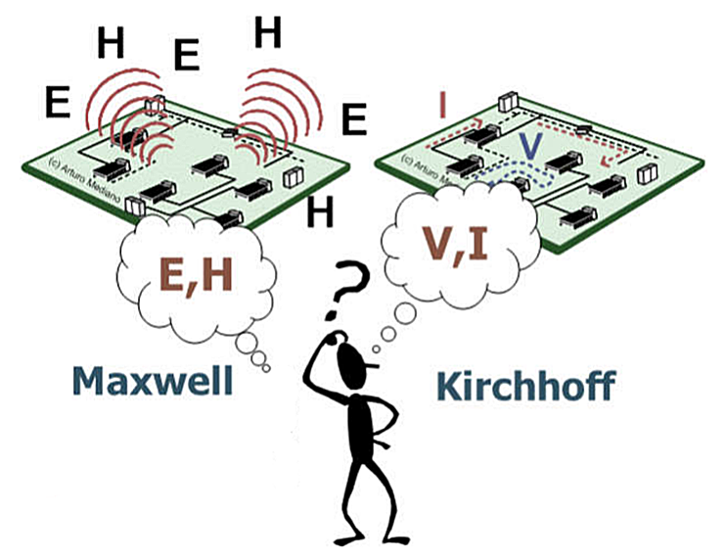
Způsoby šíření EMI
The secrets of EMI/EMC debugging with high-end instruments!, Prof. Arturo Mediano, University of Zaragoza (SPAIN), amediano@unizar.es
https://afc-ingenieros.com/resources/afc/Noticias/pdf/R&S%20EMI%20debugging%20V.3.1.pdf

Slide 8
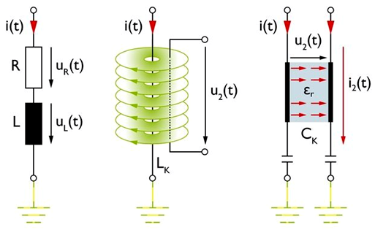
Způsoby šíření EMI
Vedením – galvanická vazba mezi obvody, měřenými veličinami jsou rušivé napětí U_{r}, rušivý proud I_{r}, případně výkon P_{r} rušivého signálu.
Kapacitní nebo induktivní vazbou mezi obvody (blízké pole l < λ/2π), přenos elektrickou nebo magnetickou vazbou (blízkým elektrickým či magnetickým polem) mezi dvěma blízkými objekty. Parazitní vazbu charakterizujeme intenzitou rušivého elektrického pole E_{r} nebo intenzitou rušivého magnetického pole H_{r}.
https://www.phoenixcontact.com/online/portal/pc
Vazba vyzařováním – šíření signálu prostorem, přenos vyzařováním elektromagnetických vln (vzdáleným polem) mezi vzdálenými objekty na vyšších kmitočtech. Měřenými veličinami jsou intenzita elektrického nebo magnetického pole E_{r}, H_{r}, případně hustota vyzářeného výkonu P_{r} rušivého signálu (velikost Poyntingova vektoru rušivého elektromagnetického pole).

Slide 9
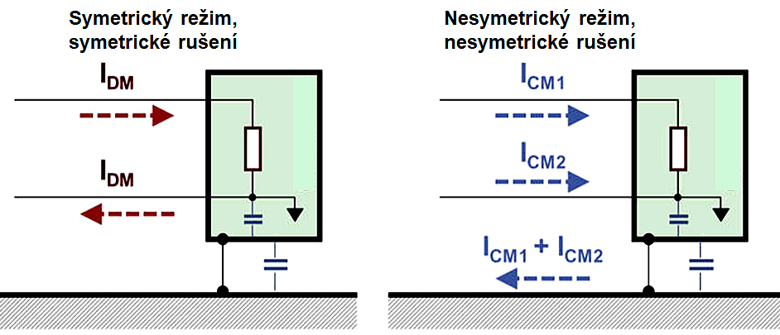
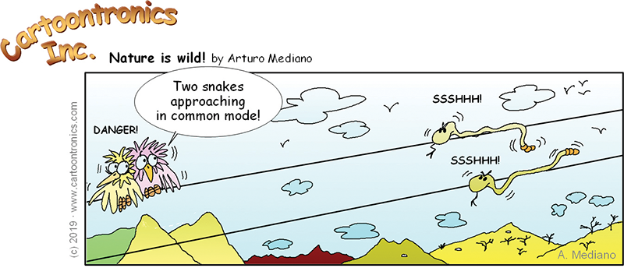
Způsoby šíření EMI po vodičích
Differential-mode
Common-mode
Poznámka: Viz například také vliv režimu šíření při vazbě signálu typu surge při zkoušce odolnosti podle ČSN EN 61000
-4-5.

Slide 10
Základní normy pro měření EMI
EUT (equipment under test) vystavené rušivým signálům musí vykazovat určitou míru odolnosti (EMS)
zároveň je však potencionálním zdrojem rušivých signálů pro ostatní zařízení, musí tedy také splnit limity pro maximálního přípustnou úroveň rušení, které může generovat
základní měřicí sestava = EUT – prvek snímající rušivý signál – měřicí přijímač
vlastnosti snímačů EMI a měřicího přijímače jsou v rámci reprodukovatelnosti měření mezinárodně normalizovány, viz norma ČSN EN 55016 Specifikace přístrojů a metod pro měření vysokofrekvenčního rušení a odolnosti
  Část 1-1: Přístroje pro měření vysokofrekvenčního rušení a odolnosti - Měřicí přístroje
  Část 1-2: Přístroje pro měření vysokofrekvenčního rušení a odolnosti – Vazební zařízení pro měření rušení šířeného vedením
  Část 1-3: Přístroje pro měření vysokofrekvenčního rušení a odolnosti – Pomocná zařízení – Rušivý výkon
  Část 1-4: Přístroje pro měření vysokofrekvenčního rušení a odolnosti – Antény
  a zkušební stanoviště pro měření rušení šířeného zářením
  Část 1-5: Přístroje pro měření vysokofrekvenčního rušení a odolnosti - Stanoviště pro kalibraci antén a referenční zkušební stanoviště pro 5 MHz až 18 GHz
  Část 1-6: Přístroje pro měření vysokofrekvenčního rušení a odolnosti - Kalibrace EMC antény
  Část 2-1: Metody měření rušení a odolnosti – Měření rušení šířeného vedením
  Část 2-3: Metody měření rušení a odolnosti – Měření rušení šířeného zářením

Slide 11
Normy pro měření EMI
  Limitní úrovně rušení, které může EUT generovat jsou uvedeny v kmenových normách nebo normách skupiny výrobků:
  ČSN EN 61000-6-3 Elektromagnetická kompatibilita (EMC) - Část 6-3: Kmenové normy – Emise - Prostředí obytné, obchodní a lehkého průmyslu
  ČSN EN 61000-6-4 Elektromagnetická kompatibilita (EMC) - Část 6-4: Kmenové normy – Emise – Průmyslové prostředí
  ČSN EN 55014-1 Elektromagnetická kompatibilita - Požadavky na spotřebiče pro domácnost, elektrické nářadí a podobné přístroje - Část 1: Emise
ČSN EN 55011 Průmyslová, vědecká a lékařská zařízení - Charakteristiky vysokofrekvenčního rušení - Meze a metody měření
ČSN EN 55032 Elektromagnetická kompatibilita multimediálních zařízení - Požadavky na emisi
ČSN EN 55015 Meze a metody měření charakteristik vysokofrekvenčního rušení způsobeného elektrickými svítidly a podobným zařízením
ČSN EN 50121-3-1 Drážní zařízení - Elektromagnetická kompatibilita - Část 3-1: Drážní vozidla - Vlak a celkové vozidlo
ČSN EN 50121-3-2 Drážní zařízení - Elektromagnetická kompatibilita - Část 3-2: Drážní vozidla - Zařízení

Slide 12
Normy pro měření EMI – příklad limitních hodnot
Meze pro rušení šířené zářením podle ČSN EN 55032:
Třída B je určena především pro prostředí domácnosti a může zahrnovat zařízení bez pevného místa použití (například přenosné zařízení napájené z vestavěných baterií), telekomunikační koncové zařízení napájené z telekomunikační sítě, osobní počítače a připojená pomocná zařízení.
Třída A je kategorie všech ostatních ITE. V návodu k použití musí být uvedeno upozornění: Toto je výrobek třídy A. V domácím prostředí může tento výrobek způsobovat vysokofrekvenční interferenci. V takovém případě se může vyžadovat, aby uživatel přijal příslušná opatření.
Meze rušení šířeného zářením pro zařízení třídy A ITE v měřicí vzdálenosti 3 m |  | Meze rušení šířeného zářením pro zařízení třídy B ITE v měřicí vzdálenosti 3 m
Kmitočtový rozsah MHz | Kvazivrcholové meze dB(µV/m) | Kmitočtový rozsah MHz | Kvazivrcholové meze dB(µV/m)
30 až 230 | 50 | 30 až 230 | 40
230 až 1000 | 57 | 230 až 1000 | 47

Slide 13
Normy pro měření EMI – příklad limitních hodnot
Meze pro rušení šířené zářením podle ČSN EN 55032:
Nejvyšší kmitočet interního zdroje EUT < 108 MHz – měří se do 1 GHz
Nejvyšší kmitočet interního zdroje EUT > 108 MHz a < 500 MHz – měří se do 2 GHz
Nejvyšší kmitočet interního zdroje EUT > 500 MHz a < 1 GHz – měří se do 5 GHz
Nejvyšší kmitočet interního zdroje EUT > 1 GHz – měří se do pětinásobku tohoto kmitočtu nebo maximálně do 6 GHz
Meze rušení šířeného zářením pro zařízení třídy A ITE v měřicí vzdálenosti 3 m
Kmitočtový rozsah GHz | Střední hodnota dB(µV/m) | Vrcholová hodnota dB(µV/m)
1 až 3 | 56 | 76
3 až 6 | 60 | 80
Meze rušení šířeného zářením pro zařízení třídy B ITE v měřicí vzdálenosti 3 m
Kmitočtový rozsah GHz | Střední hodnota dB(µV/m) | Vrcholová hodnota dB(µV/m)
1 až 3 | 50 | 70
3 až 6 | 54 | 74

Slide 14
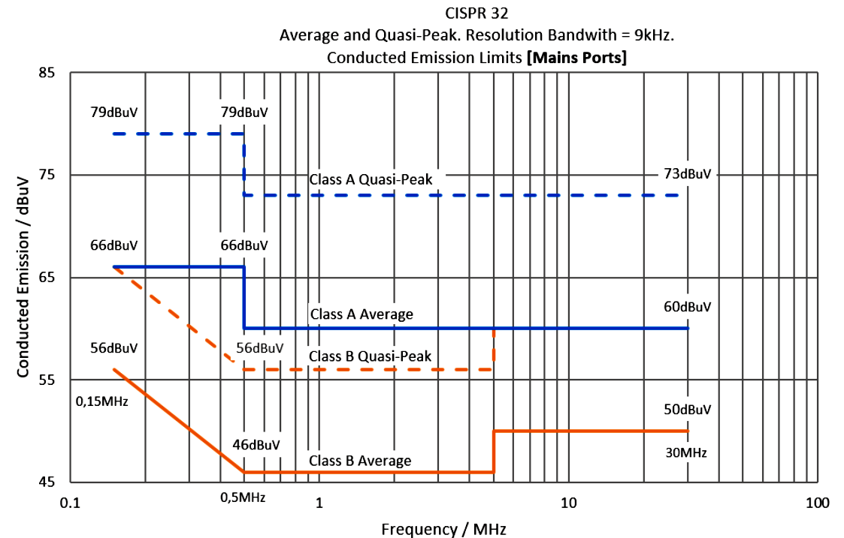
Grafická prezentace limitních hodnot podle ČSN EN 55032, rušení šířené vedením

Slide 15
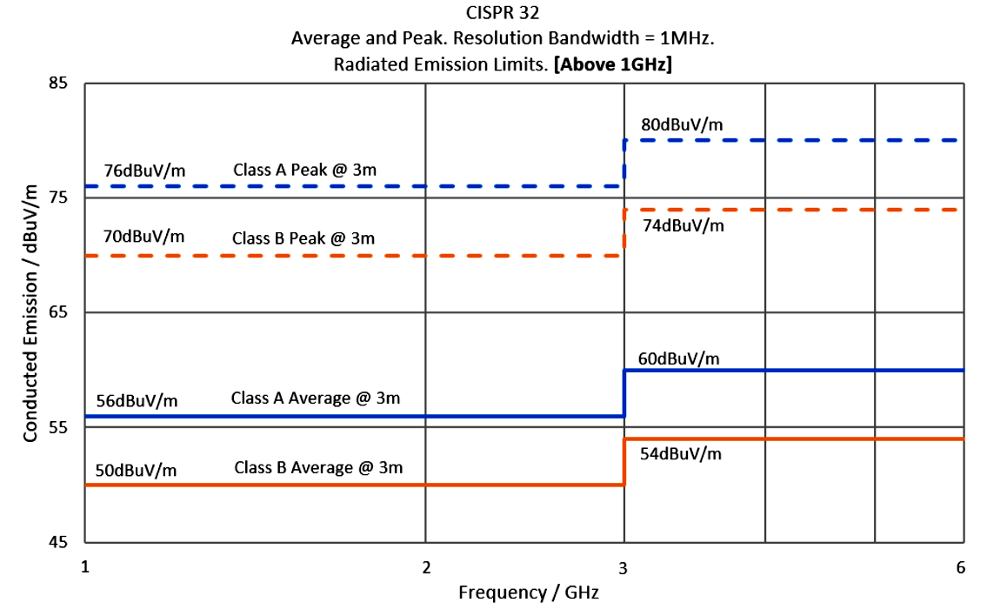
Grafická prezentace limitních hodnot podle ČSN EN 55032, rušení šířené zářením
Radiated emission / dBμV/m

Slide 16
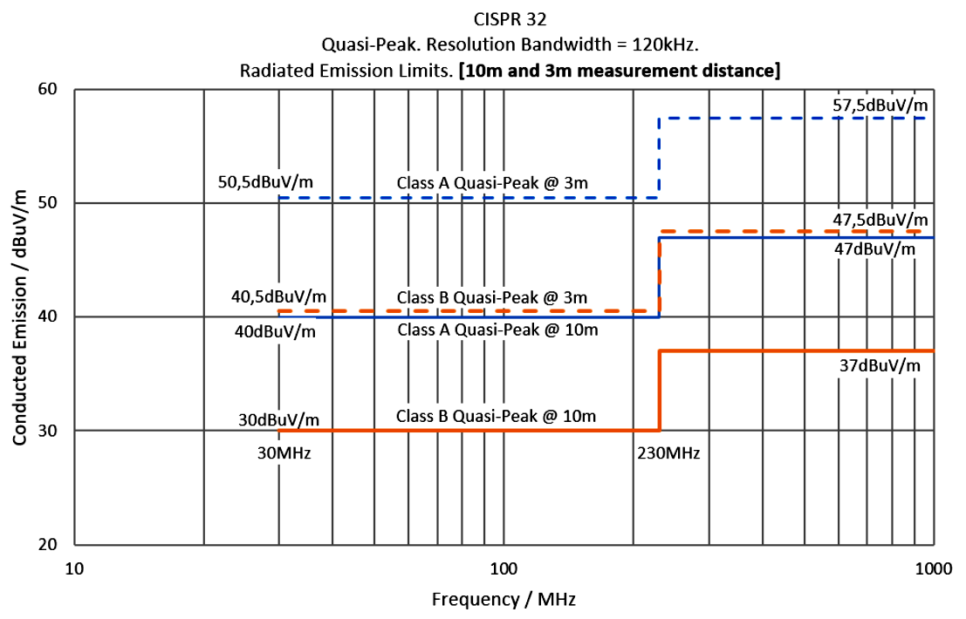
Přepočet limitních hodnot podle měřicí vzdálenosti (3 nebo 10 m) mezi anténou a EUT

Slide 17
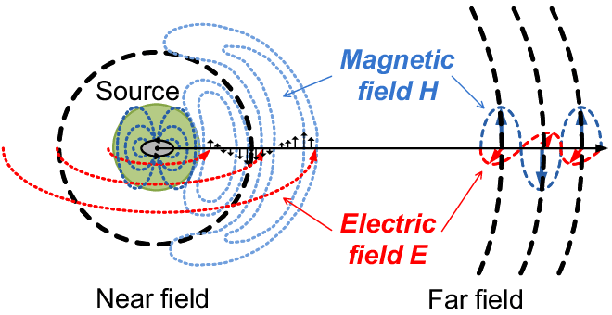
Snímače EMI v technice EMC
Nahrazení obecné vazby v prostředí pomocí přesně definované vazby se známými parametry a přenosovými vlastnostmi. Signál ze snímače EMI je zpracovávaný zpravidla speciálním měřicím přijímačem.
Umělá síť (LISN, AMN) – 9 kHz až 30 MHz, rušení šířené po vedení
Napěťová sonda – 9 kHz až 30 MHz, rušení šířené po vedení
Proudová sonda – 9 kHz až 100 MHz (1 GHz), rušení šířené po vedení
Absorpční kleště – 30 MHz až 1 GHz, rušení šířené po vedení
Sonda blízkého pole – 100 kHz až 500 kHz, vyzařované rušení v blízkém poli
Anténa – 9 kHz až 40 GHz, vyzařované rušení v blízkém i vzdáleném poli
V podmínkách vzdáleného pole (vzdálenost antény od zdroje rušení je > než λ/2π, λ – vlnová délka) je poměr E a H dán impedancí volného prostoru
Z₀ = 120π (377 Ω):
E = μ_{r} μ₀ H v, H = ε_{r} ε₀ E v
ε_{r} = 1, μ_{r} = 1
c = 1/ √µ₀ ε₀ , E= μ₀ H c
Z₀ = E / H = c µ₀ = 3.10⁸ x 4π.10⁻⁷ = 120π
H (µA/m) = E (µV/m) / 377 Ω
H dB(µA/m) = E dB(µV/m) - 51,5 dB(Ω)

Slide 18
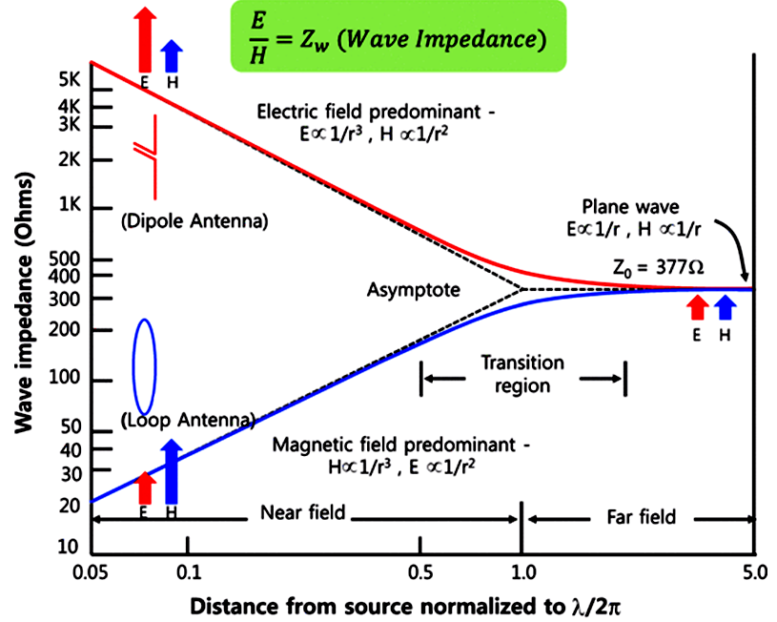
Blízké a vzdálené pole

Slide 19
Umělá síť
(LISN - Line Impedance Stabilizing Network, AMN – Artificial Mains Network)
Zajišťuje připojení zkoušeného objektu (EUT) k měřicímu zařízení (měřiči rušení) pro celý rozsah měřených kmitočtů (funkce horní propusti). Propust je často tvořena pouze oddělovacím kondenzátorem o hodnotě několika set nF.
Zajišťuje, že na vstup měřicího zařízení se dostanou jen měřené rušivé signály ze zkoušeného objektu, ale nikoliv signály z vnější napájecí sítě (funkce dolní propusti 50 Hz). Tyto rušivé signály se tak nedostanou ani ke zkoumanému zařízení a neovlivňují tak výsledky měření. Dolní propust je obvykle tvořena LC článkem typu Γ.
Zajišťuje přizpůsobení měřiče rušení k výstupním přístrojovým svorkám LISN a zajišťuje definovanou hodnotu impedance na výstupních síťových svorkách (strana EUT). Impedance LISN na přístrojových výstupních svorkách je v celém pásmu rovna vstupní impedanci měřiče rušení (50 Ω), impedance LISN ze strany zkoušeného objektu (na výstupních síťových svorkách) – impedance umělé sítě simuluje v daném pásmu kmitočtů impedanci napájecí sítě, ve které bude zařízení pracovat, viz různé typy LISN.

Slide 20
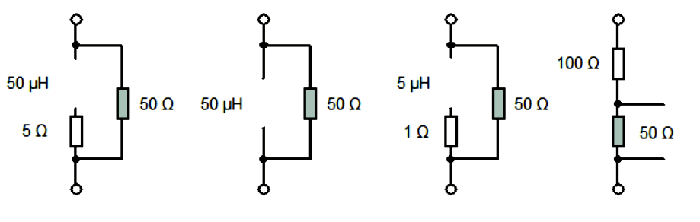

Standardní impedance umělé sítě
Impedance umělých sítí dle ČSN EN 55016-1-2:
50 Ω/50 μH + 5 Ω pro 9 kHz až 30 MHz (nízkonapěťové napájecí sítě);
b) 50 Ω/50 μH pro 0,15 MHz až 30 MHz (průmyslové napájecí sítě);
c) 50 Ω/5 μH + 1 Ω pro 0,15 MHz až 100 MHz (palubní napájecí sítě);
d) 150 Ω pro 150 kHz až 30 MHz (klasické napájecí sítě).

Slide 21
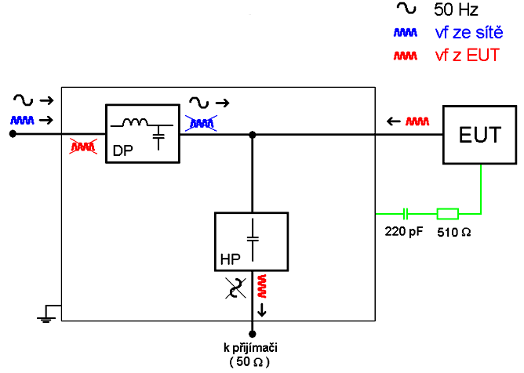
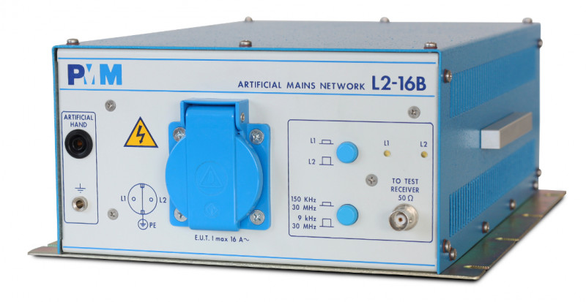
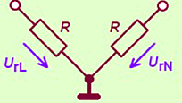
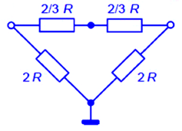
Funkce LISN
umělá ruka, umělý operátor simuluje vliv lidské ruky u zařízení, která se při provozu drží v ruce
Obvod typu V na výstupu
k přijímači pro měření nesymetrického rušení (rušivé napětí na napájecích vodičích proti zemi)
Obvod typu Δ na výstupu
k přijímači pro měření symetrického rušení (rušivé napětí mezi napájecími vodiči navzájem)

Slide 22
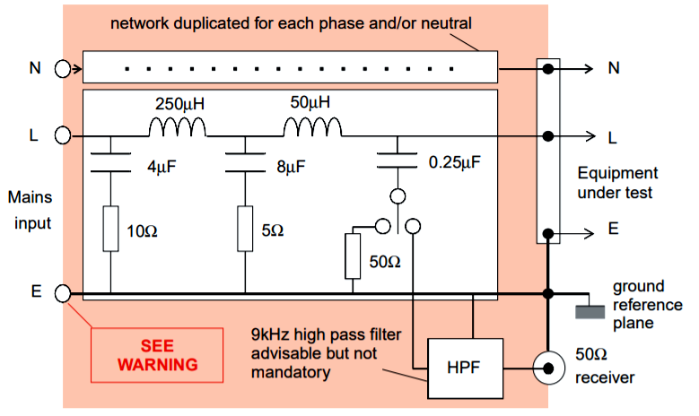
Standardní LISN 50Ω/50μH
https://www.teseq.com/support/technical-information.php

Slide 23
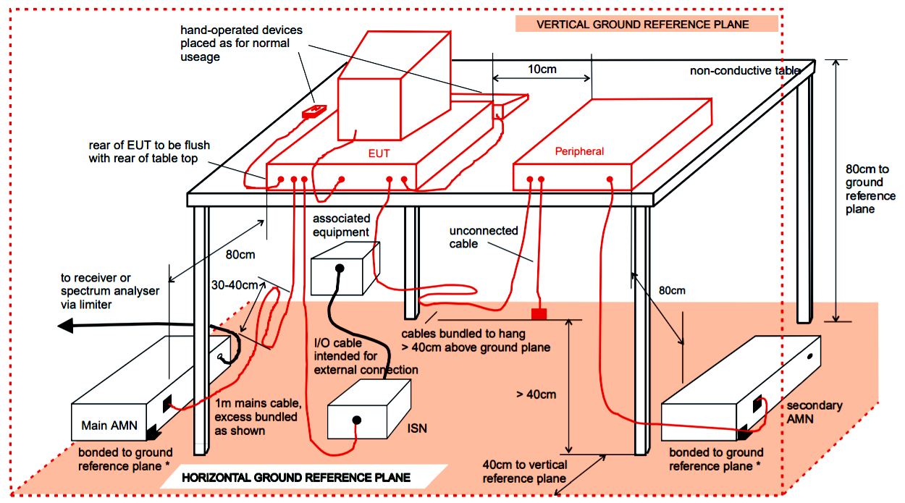
Uspořádání měřicího pracoviště s LISN

Slide 24
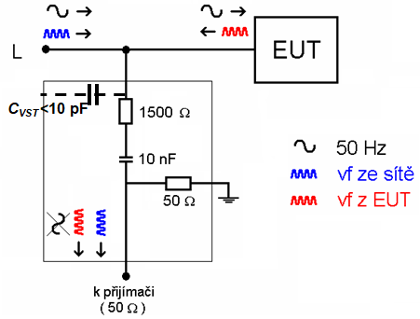
Napěťová sonda
Kapacitně vázaný dělič napětí
Pro měření rušivých napětí na jiných místech než na napájecích svorkách zkoušeného objektu, případně všude tam, kde nelze k měření použít umělou síť LISN, lze měřit rušivá napětí pomocí napěťové sondy. Napěťová sonda umožňuje přímé „připojení“ měřicího přijímače (měřiče rušení) do zadaného bodu (místa) zkoumaného zařízení, takže je vhodná při diagnostických měřeních EMC ve stádiu vývoje zařízení. Díky své relativně vysoké vstupní impedanci je napěťová sonda vhodná při měření rušivých napětí v nízko impedančních obvodech, které by umělá síť svou nízkou impedancí nepřípustně zatěžovala. Vzhledem k vysokému vložnému útlumu je napěťová sonda použitelná pro měření rušivých napětí větších než cca 60 dBµV.
Pro měření malých rušivých napětí
ve vysoko impedančních obvodech
je požadována vstupní kapacita sondy C_{VST} menší než 10 pF a vstupní odpor větší než 1 MΩ. K dosažení těchto parametrů je obvykle nutno užít aktivní napěťovou sondu osazenou na vstupu tranzistorem FET. Aktivní sondy mají napěťový zisk nebo jen malé zeslabení, šířku kmitočtového pásma 300 MHz i více, vstupní kapacitu 3 ÷ 5 pF a velký vstupní odpor řádu 10 MΩ.

Slide 25
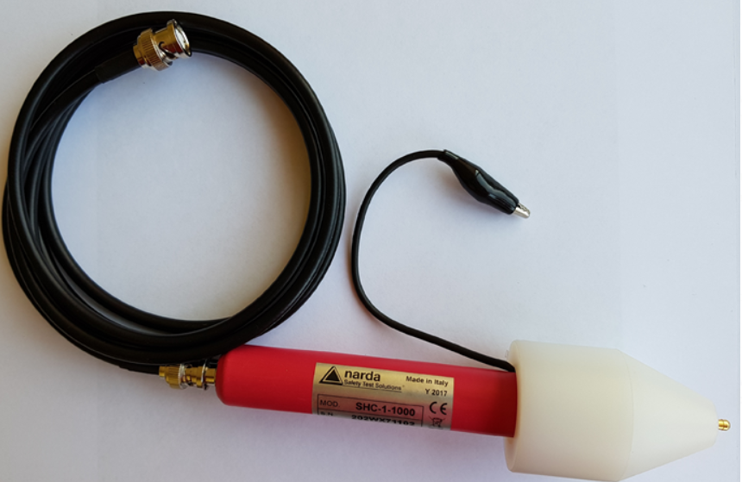
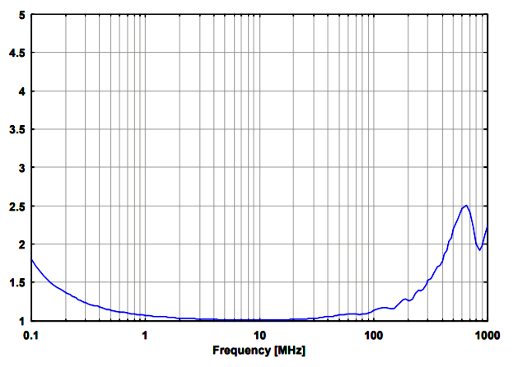
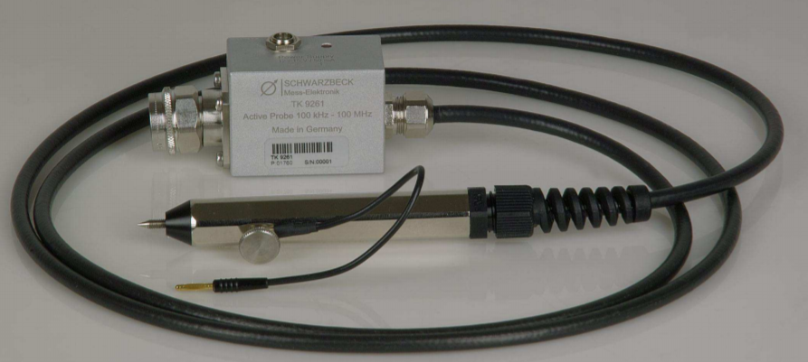
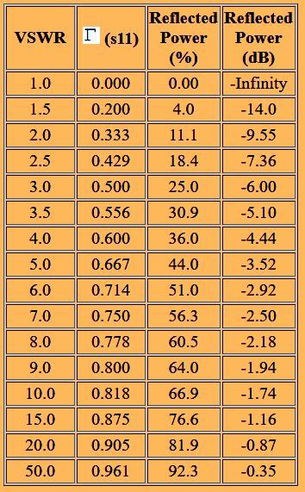
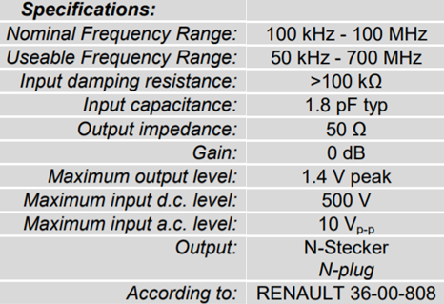
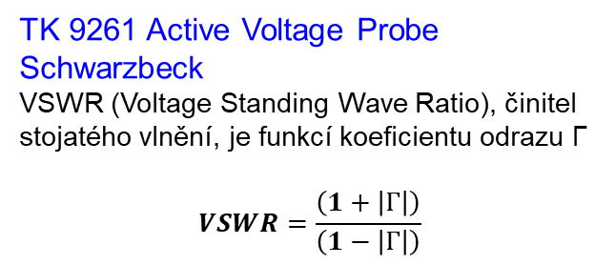
Narda SHC-2/1000
CISPR Passive Voltage Probes
Frekvence 9 kHz – 30 MHz, útlum 30 dB, vstupní odpor 1500 Ω, napětí 1000 V AC, 1500 V DC
https://www.narda-sts.it/eng/
TK 9261 Active Voltage Probe Schwarzbeck
VSWR (Voltage Standing Wave Ratio), činitel stojatého vlnění, je funkcí koeficientu odrazu Γ
$$VSWR=\frac{\left(1+\left|Γ\right|\right)}{\left(1−\left|Γ\right|\right)}$$
Γ
https://www.reliantemc.com/Schwarzbeck-Voltage-Probes.html

Slide 26
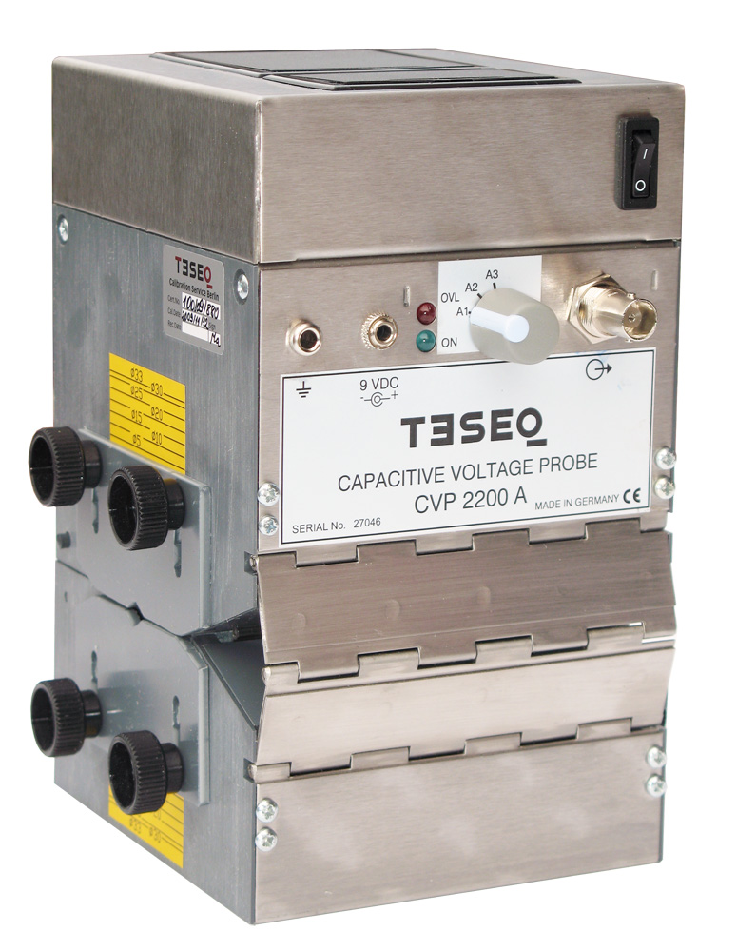
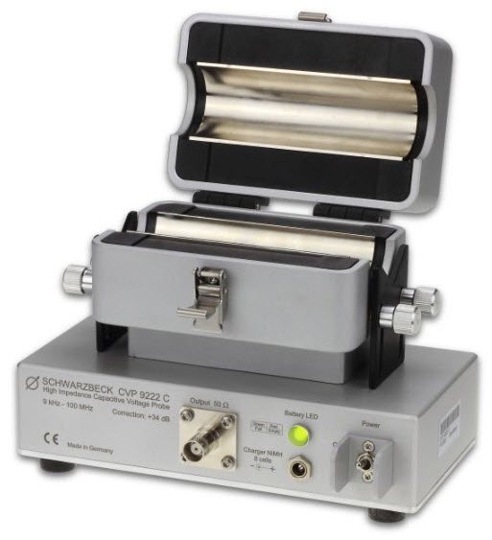
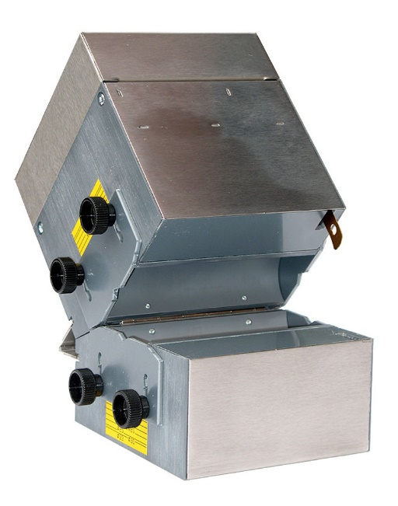
Schwarzbeck CVP 9222 C
High Impedance Capacitive Voltage Probe
Sonda je určená pro měření nesymetrického rušivého napětí na kabelu bez nutnosti rozpojení přívodu k zařízení.
CVP 9222 C specifikace
Frekvenční rozsah | 9 kHz – 100 MHz
Jmenovitý vložný útlum pro 50Ω systém | 34 dB
Stínicí efekt proti vnějším polím | typicky 50 dB
Maximální napětí | 30 V
VSWR | < 1,2
Vstupní kapacita | typicky 4 pF
https://www.teseq.com/products/CVP-2200.php

Slide 27
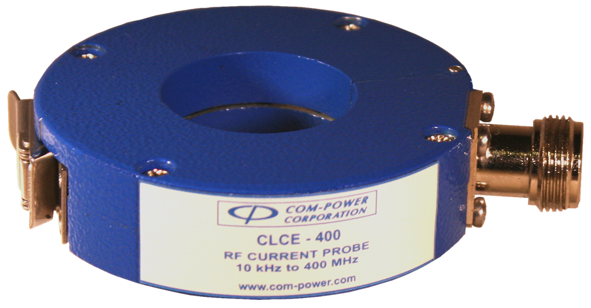
Proudová sonda
(proudový transformátor)
Měření rušivého proudu protékajícího vodičem bez nutnosti jeho přerušení. Proudová sonda obepíná vodič, jehož rušivý proud chceme měřit. Vodič představuje jednozávitové primární vinutí transformátoru sondy, sekundární vinutí, tj. vlastní proudová sonda, má tvar toroidního transformátoru. Toroid je rozdělen na dvě poloviny pro možnost vložení zkoumaného vedení (kabelu). Po uzavření sondy (uzavření obou polovin toroidu) kolem měřeného vodiče je rušivý (primární) proud převeden na napětí na výstupu sekundárního vinutí sondy. To se měří připojeným měřicím přijímačem (měřičem rušení). Kmitočtový rozsah použití sondy je obvykle 30 Hz až 100 MHz, výjimečně až do kmitočtu 1000 MHz.

Slide 28
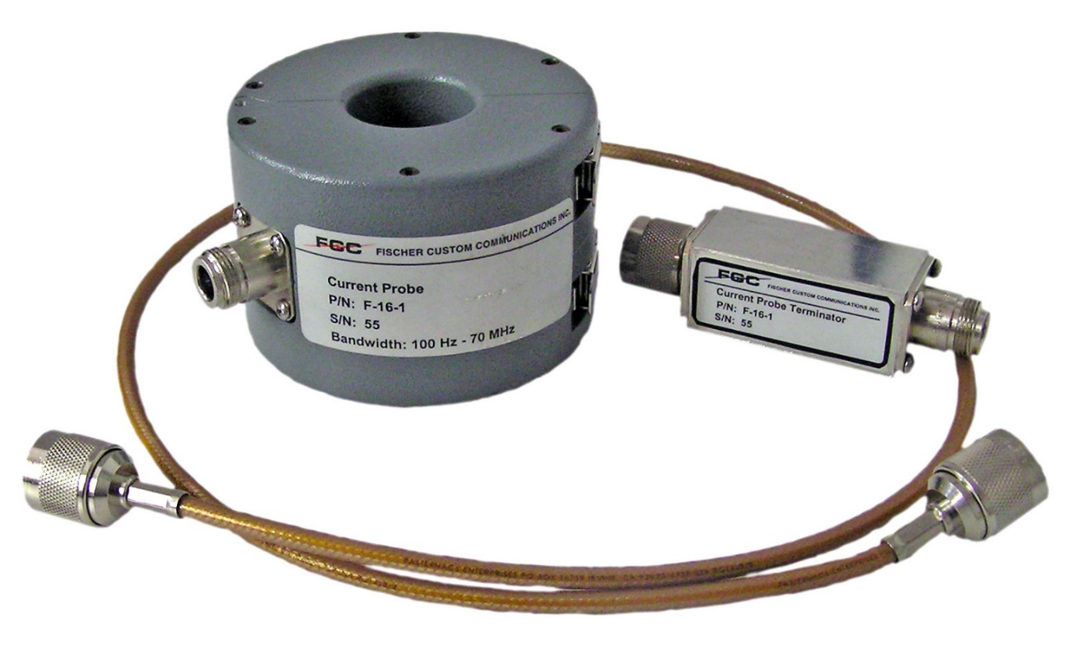
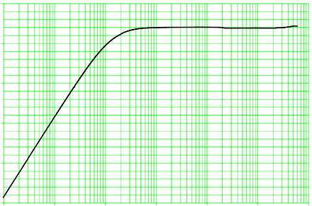
Proudová sonda (proudový transformátor)
Přenosová impedance (dBΩ) – hlavní parametr proudové sondy, poměr sekundárního napětí ku primárnímu proudu.
F-16-1 Monitor Current Probe is used to measure conducted emissions from 10 kHz to 50 MHz.
The basic F-16 probe has a transfer impedance
of 4Ω (± 2 dB) from 30 kHz to 50 MHz.
The F-16-1 with the power absorbing terminator
has a constant transfer impedance of 0.5Ω (± 2 dB) from 4 kHz to 50 MHz.
https://www.fischercc.com/type
0
‒10
F-16-1 specifikace
frekvence | 100 Hz – 70 MHz
Vnitřní průměr | 32 mm
Vnější průměr | 94 mm
výška | 64 mm
Přenosová impedance | ‒ 6 dBΩ
DC do 60 Hz | 400 A
400 MHz | 400 A
RF (CW) | 50 A
pulz | 300 A
‒20
přenosová impedance (dBΩ)
‒30
‒40
frekvence
‒50
100 Hz
1 kHz
10 kHz
100 kHz
1 MHz
10 MHz
100 MHz

Slide 29
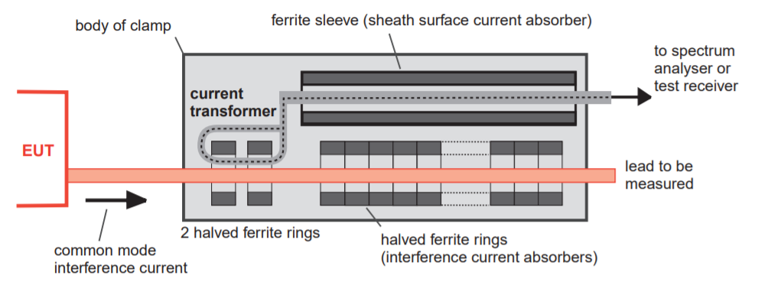
Absorpční kleště
Kombinace širokopásmové vysokofrekvenční proudové sondy (proudového transformátoru) a feritového absorbéru (přizpůsobené zátěže). Používají se k měření výkonu rušivého signálu, který je vyzařován prostřednictvím připojených kabelů a vedení.
omezení nežádoucího vysokofrekvenčního proudu tekoucího po povrchu kabelu
do měřiče rušení
stabilizátor vysokofrekvenční impedance kabelu

Slide 30
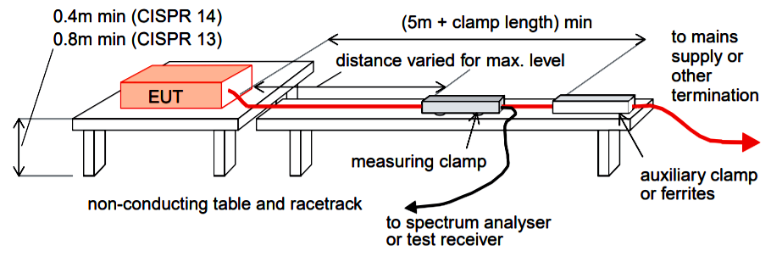
Uspořádání pracoviště pro měření s absorpčními kleštěmi
>λ/2, pro 30 MHz je polovina vlnové délky 5 m
Rušivý signál ze zkoušeného objektu v jeho napájecím vedení indukuje v proudové smyčce absorpčních kleští napětí, které je úměrné vf rušivému proudu ve vedení a je měřeno měřičem rušení. Feritové kroužky přizpůsobují bezodrazově napájecí vedení pro rušivý signál a současně potlačují pronikání rušivých signálů z „vnějšku“ po napájecím vedení k proudové smyčce. Někdy je toto potlačení nutno zlepšit použitím přídavné absorpční vložky umístěné na vedení za absorpčními kleštěmi. Proudová smyčka pak reaguje jen na rušivý signál postupující po vedení směrem od zkoušeného objektu. Komerčně vyráběné absorpční kleště jsou kalibrovány tak, že měřené rušivé napětí v dBμV přímo odpovídá hodnotě rušivého výkonu v dBpW. Pro přesné měření je možné použít korekční činitel, který se pro kleště měří a je frekvenčně závislý. Feritové kroužky nezajistí dokonalé impedanční přizpůsobení, takže na kabelu vznikají stojaté vlny. Měří se tedy maximální amplituda těchto stojatých vln a kleště se musí pohybovat podél kabelu. Maximální údaj měřicího přijímače je nutné určit pro každou frekvenci v požadovaném rozsahu.

Slide 31
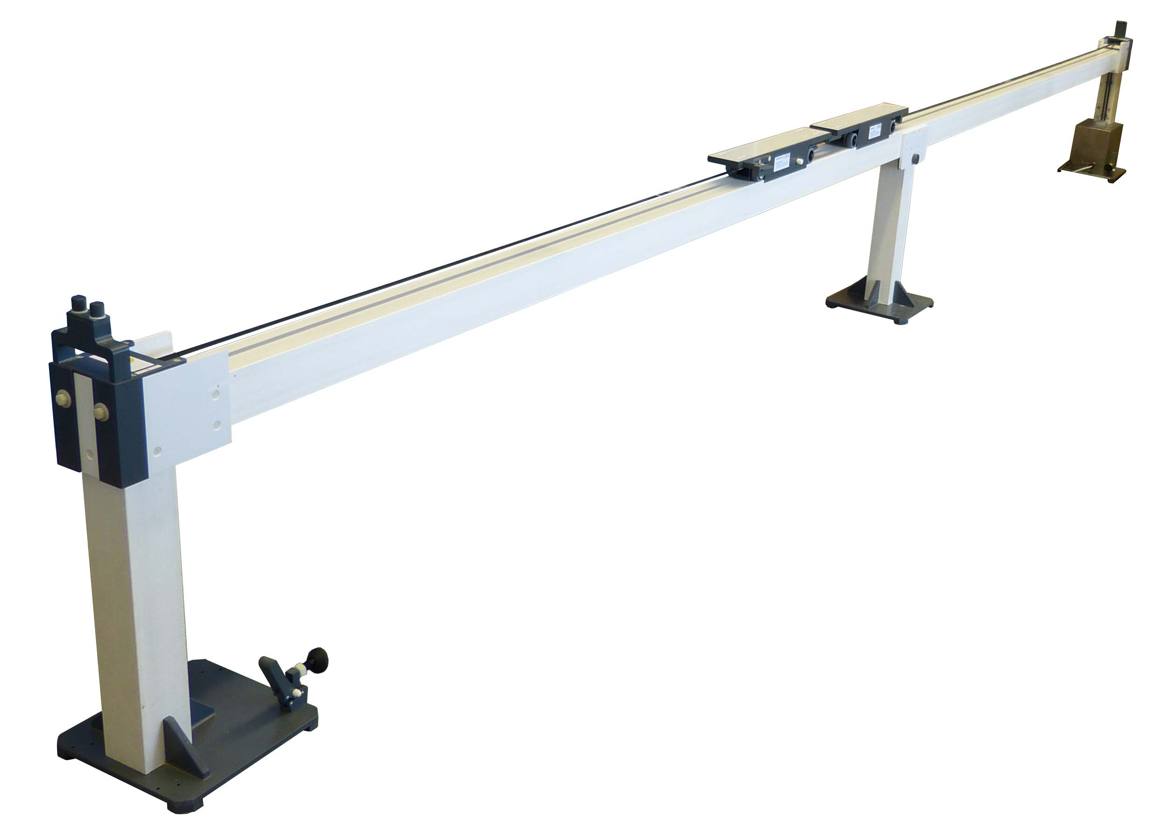
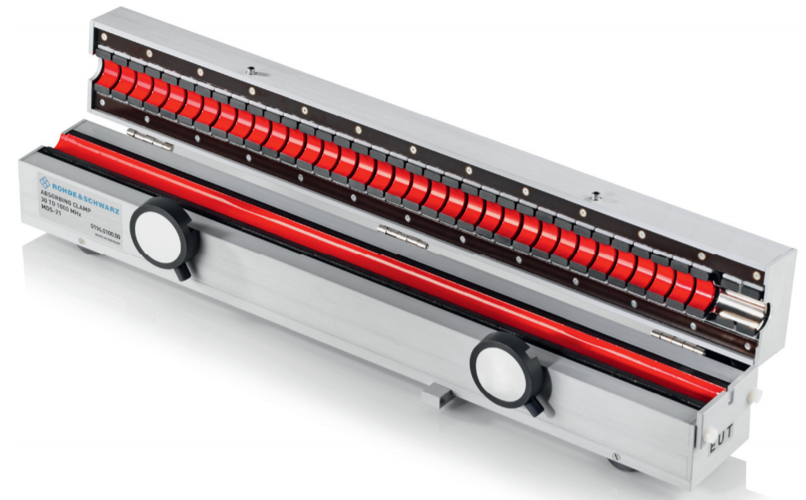
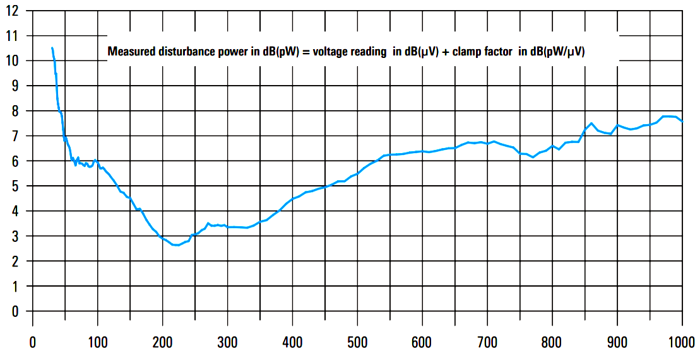
Measured disturbance power dB (pW) = voltage reading dB (μV) + clamp factor dB (pW/μV)
clamp factor dB (pW/μV)
frequency (MHz)

Slide 32
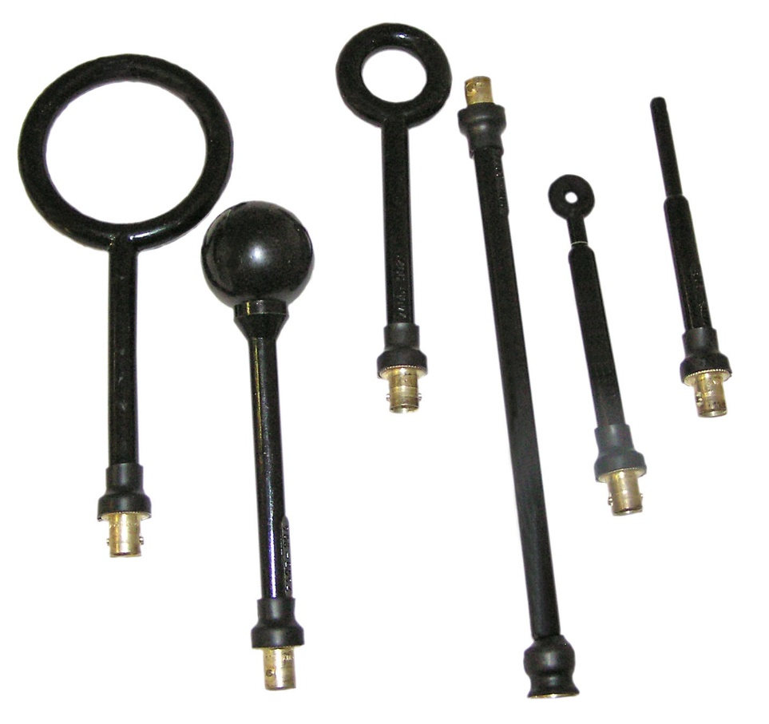
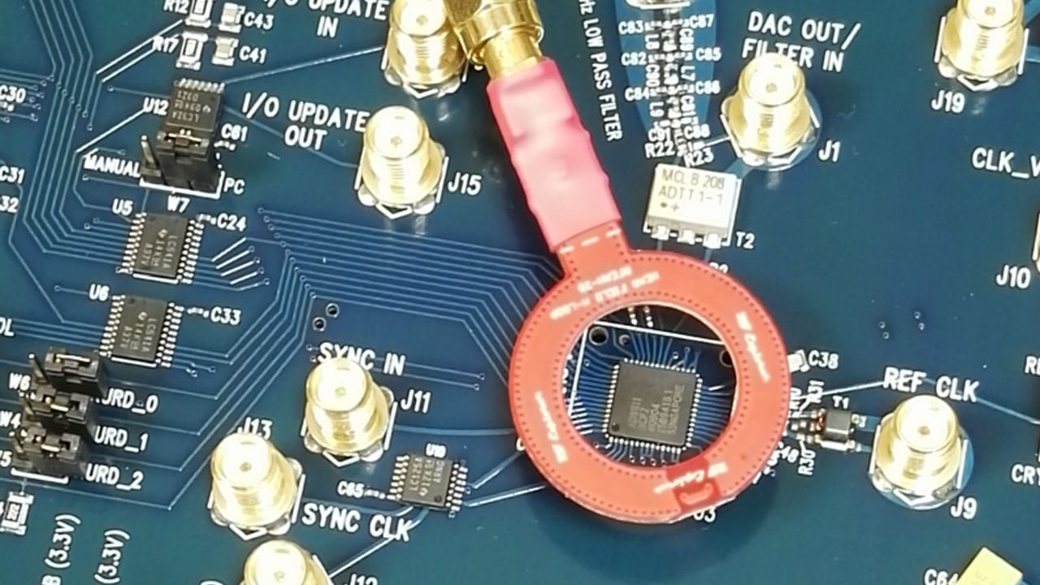
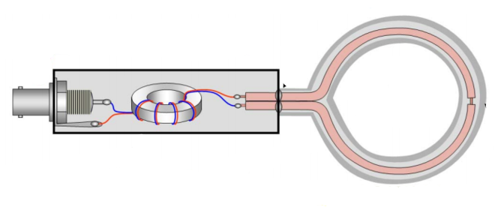

Sondy blízkého pole
Měřicí sonda blízkého magnetického pole
Sondy blízkého pole s frekvenčním rozsahem
100 kHz až 6 GHz jsou malé ruční antény užívané
při vývoji a diagnostice elektronických zařízení, kdy
je důležité sledovat nežádoucí vyzařování jednotlivých součástek a bloků přímo uvnitř vyvíjeného zařízení a při kontrole elektromagnetické těsnosti stínicích krytů.
Měřicí sonda elektrického pole
Měření pomocí měřicích sond blízkého pole není
reprodukovatelné, výsledek závisí na mnoha neurčitých faktorech (míra přiblížení a úhel či natočení sondy vůči zdroji rušení, …). Tato měření proto nejsou regulována normami.

Slide 33
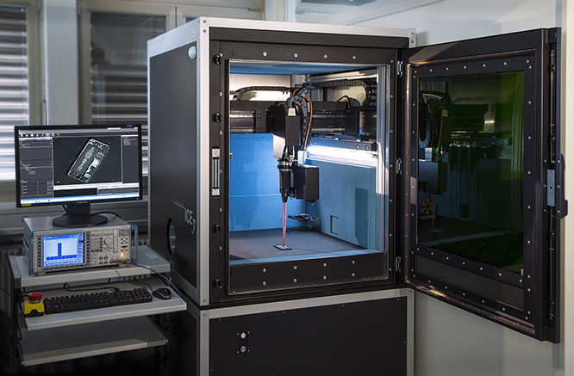
EMI near field scanner 10 MHz to 6 GHz
https://speag.swiss/products-zh-cmn/icey-zh-cmn/icey-emc-zh-cmn/

Slide 34
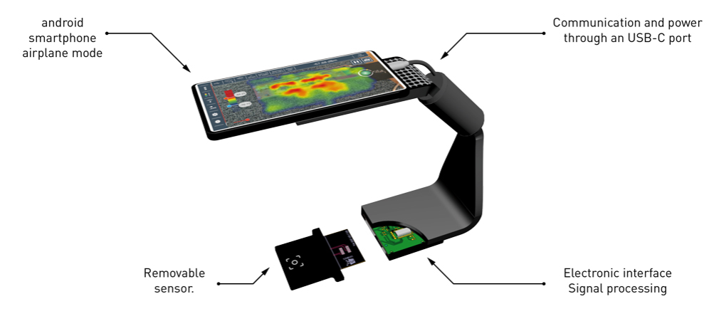
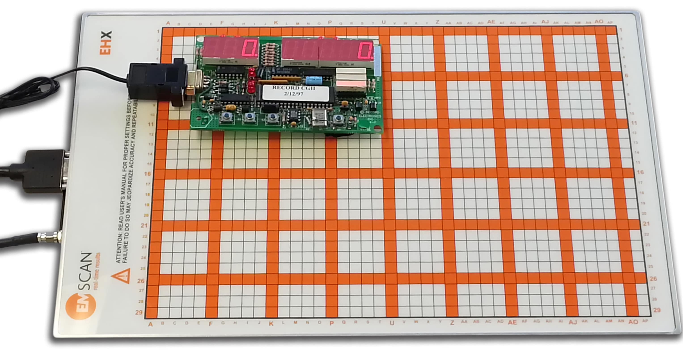
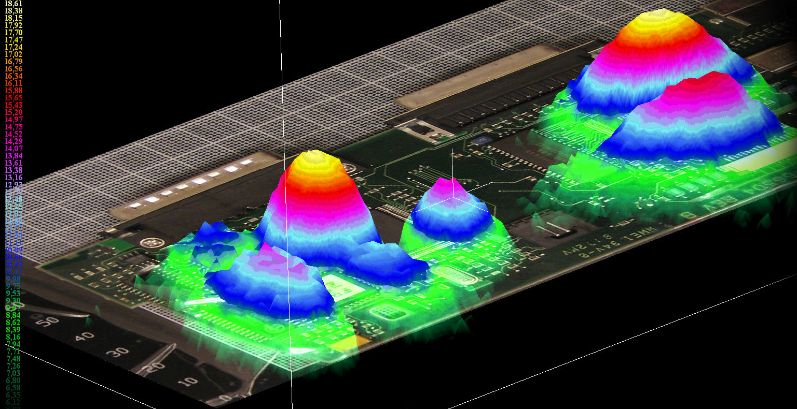
EMI near field scanners
EMI scanphone
http://www.luxondes.com/
https://yictechnologies.com/emscanner/
http://www.pendulum-instruments.com/

Slide 35
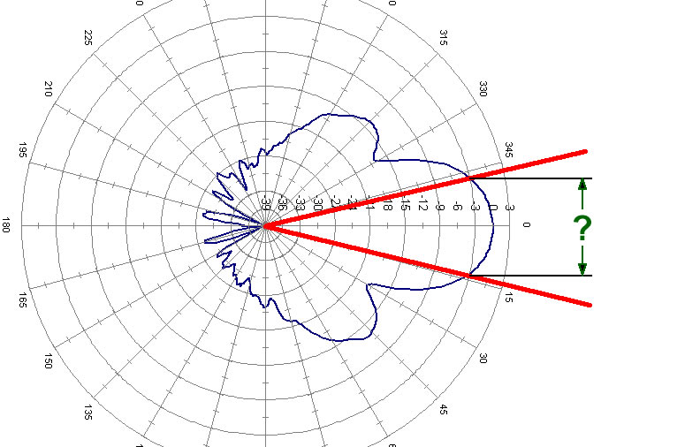
Antény
Přehled měřicích antén pro systémy EMI
Typ antény | Rozsah kmitočtů | Měřená složka pole
aktivní elektricky stíněná smyčková anténa | 9 kHz – 30 MHz | H
aktivní prutová anténa (monopól) | 9 kHz – 30 MHz | E
laděné symetrické dipóly | 30 MHz – 1000 MHz | E
bikónická anténa | 20 MHz – 300 MHz | E
logaritmicko – periodická anténa | 200 MHz – 3000 MHz | E
kónická logaritmická anténa | 200 MHz – 3000 MHz | E
složená širokopásmová anténa | 30 MHz – 2000 MHz | E
trychtýřové antény | 1 GHz – 40 GHz | E, H
https://www.valuetronics.com/manufacturers/emco/other-equipment/antenna

Slide 36
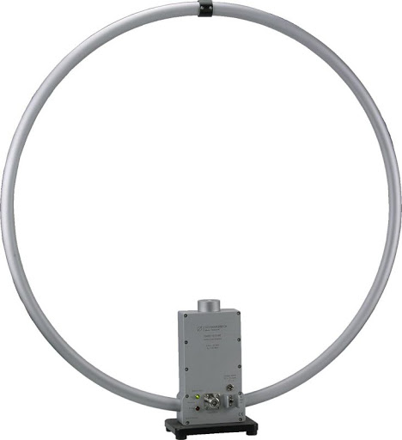
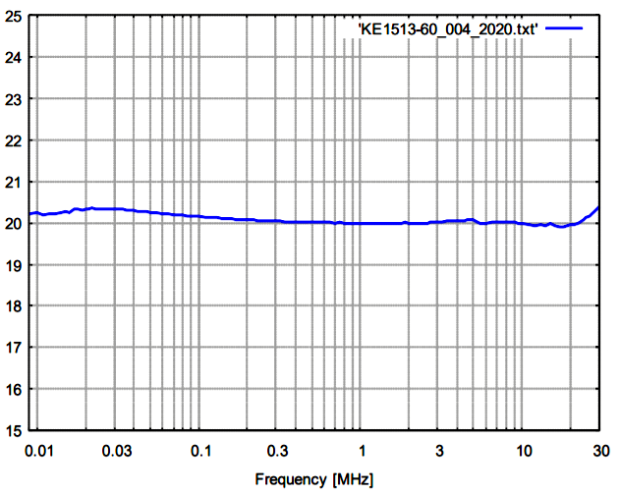
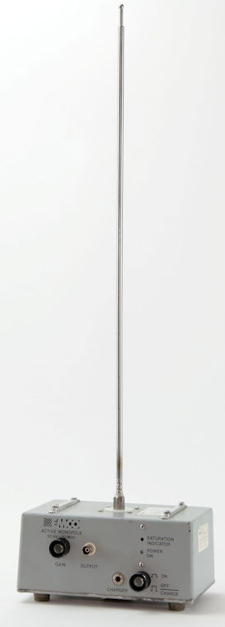
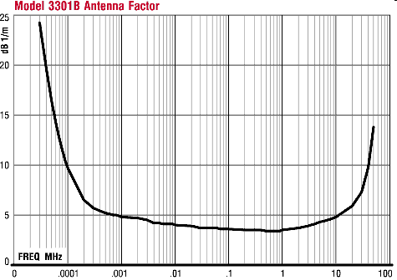
Anténní faktor dB/m
aktivní elektricky stíněná smyčková anténa
Ve frekvenčním rozsahu 9 kHz až 150 kHz je většina rušení způsobena magnetickou složkou pole.
aktivní prutová anténa
Anténní faktor dB/m
http://www.schwarzbeck.de/en/antennas/loop-antennas/active-loop-antennas-magnetic-field-probes.html

Slide 37



laděné symetrické dipóly
V pásmu 25 MHz – 1 GHz slouží sety rezonančních půl vlnných dipólů jako přesné referenční, případně kalibrační antény. Pro běžná provozní měření však nejsou příliš vhodné z důvodu pracnějšího nastavení, délka ramen dipólu musí být naladěna vždy na příslušný měřicí kmitočet, dipól musí být přizpůsoben k napáječi pomocí vhodného přizpůsobovacího obvodu a jeho připojení ke vstupu měřiče rušení musí být provedeno prostřednictvím symetrizačního obvodu (balunu). V důsledku nepřizpůsobení přechodu mezi symetrickou anténou a jejím kabelem vznikají v kabelu přijímací antény nesymetrické proudy, které vytvářejí elektromagnetické pole a ovlivňují měření. Symetrie se kontroluje u dipólů a bikónických antén (širokopásmový dipól).
Anténní faktor dB/m
bikónická anténa
(širokopásmový dipól, l << λ)

Slide 38




logaritmicko – periodická anténa
Je tvořena řadou protifázově napájených rezonančních monopólů, jejichž délky a vzájemné vzdálenosti jsou pro sousední prvky v pevném poměru daném podílem logaritmů jejich rezonančních kmitočtů → tvar vyzařovacího diagramu a hodnota vstupní impedance je ve většině pracovního pásma konstantní, reagují na elektrickou složku rušivého elektromagnetického pole s lineární polarizací (horizontální nebo vertikální).
Anténní faktor dB/m
$$\frac{L_{n+1}}{L_{n}}=\frac{d_{n+1}}{d_{n}}=k$$
$$λ_{n}=\frac{c}{f_{n}}$$
$$…\frac{f_{n}}{k^{2}},\frac{f_{n}}{k},f_{n}, {kf}_{n}, k^{2}f_{n, …}$$
$$\log{\frac{f_{n+1}}{f_{n}}=\log{k}=\log{\frac{d_{n+1}}{d_{n}}}}$$

Slide 39


kónická logaritmická anténa
je speciální typ širokopásmové antény. Na rozdíl od všech ostatních typů měřicích antén je určena pro příjem kruhově polarizovaného elektromagnetického pole → není vhodná pro testy EMC dle civilních norem IEC (předepisují testy s lineární polarizací). Řada testů EMC v oblasti vojenství (např. testy imunity dle amerických norem MIL-STD) je však založena na aplikaci kruhově polarizovaných vln.
https://www.theemcshop.com/schwarzbeck-antennas/2723-schwarzbeck-clsa-0110-conical-logarithmic-spiral-antenna.html
Anténní faktor dB/m

Slide 40



Bilog složená širokopásmová anténa
trychtýřové antény - hřebenová anténa (Double-Ridged Horn Antenna) v rozsahu frekvencí například 200 MHz – 2 GHz,
1 GHz – 18 GHz nebo 18 GHz – 40 GHz
Anténní faktor dB/m

Slide 41







Anténní faktor - vztah mezi velikostí intenzity pole v místě antény a velikostí výstupního napětí antény
Anténní faktor AF (AF přijímací anténní faktor versus TAF pro ČSN EN 61000-4-3) je základním parametrem každé antény pro EMC a jeho kmitočtový průběh základním údajem dodávaným výrobcem antény. Při měření je velikost anténního faktoru automaticky připočítávána (charakteristika antény je zadána do měřicího softwaru) k měřenému napětí, takže měřič rušení udává na svém výstupu přímo měřenou veličinu rušivého signálu (intenzitu elektrického pole v dBμV/m). Velikost anténního faktoru měřicí antény tak přímo limituje minimálně měřitelnou velikost signálu.
Pro antény měřící magnetické pole (rámová nebo feritová anténa) je obdobně definován jejich anténní faktor pro magnetické pole
$AF_{H}={H_{r}}/{U_{r}}$ nebo v logaritmické míře $AF_{H}\left(dBSm^{−1}\right)=$ $H_{r}\left(dBA/m\right)−U_{r}\left(dBV\right)$
Pokud je magnetická anténa kalibrována pomocí ekvivalentního elektrického pole a protože ve vzduchovém prostředí jsou elektrická a magnetická složka rovinné vlny ve vzdáleném poli vázány charakteristickou impedancí Z₀ = 120π = 377 Ω, pak
Výhoda zavedení anténního činitele AF je jeho jednoduché použití při vyhodnocování velikosti rušivého pole
$$E_{r}$$
$$H_{r}$$
$AF_{E}={E_{r}}/{U_{r}}$ nebo v logaritmické míře $AF_{E}\left(dBm^{−1}\right)=$ $E_{r}\left(dBV/m\right)−U_{r}\left(dBV\right)$
$$U_{r}$$
$$U_{r}$$
$AF_{E}\left(dBm^{−1}\right)=$ $AF_{H}\left(dBSm^{−1}\right)+20\log{Z_{0}}=AF_{H}\left(dBSm^{−1}\right)+51,5\left(dB\right)$
$$E_{r}\left(dBV/m\right)=U_{r}\left(dBV\right)+AF\left(dBm^{−1}\right)$$

Slide 42









Odvození anténního faktoru
Poměr mezi výkonem absorbovaným anténou P_{r} a výkonovou hustotou dopadající rovinné elektromagnetické vlny P_{d} je apertura nebo také ústí antény
Vztah mezi aperturou antény A_{e} a ziskem G_{r} přijímací antény je
Výstupní napětí přijímací antény U_{r} a výstupní výkon P_{r} jsou vázány vztahem:
a v decibelech pro 50Ω systém
Vztah mezi výkonovou hustotou dopadající vlny P_{d} a intenzitou elektrického pole ve volném prostoru E_{r} :
Dosazením uvedených vztahů do rovnice dostaneme
Tedy pro 50Ω systém
nebo v logaritmickém měřítku:
$$AF\left(dBm^{−1}\right)=19,8−20\log{λ\left(m\right)−10\log{G_{r}}}=20\log{f\left(MHz\right)−G_{r}}\left(dB\right)−27,79$$
Kde λ = c/f, G_{r} je zisk přijímací antény a f je frekvence měřeného signálu.
Poznámka: Při výpočtu je nutné zohlednit jednotku frekvence (MHz), tedy f · 10⁶. V logaritmické míře se exponent promítne do velikosti výsledné konstanty (- 29,79).
$$A_{e}\left(m^{2}\right)=\frac{P_{r}}{P_{d}}\frac{\left(W\right)}{\left(W/{m^{2}}\right)}$$
$$A_{e}=\frac{G_{r}λ^{2}}{4π}$$
$$P_{r}(W)=\frac{{U_{r}}^{2}(V)}{Z(Ω)}$$
$$U_{r}\left(dBμV\right)=P_{r}\left(dBmW\right)+107$$
$$P_{d}(W/m^{2})=\frac{{E_{r}}^{2}(V/m)}{120π(Ω)}$$
$$\frac{{U_{r}}^{2}}{Z}=\frac{{E_{r}}^{2}}{120π}∙\frac{G_{r}λ^{2}}{4π}$$
$$AF=\frac{E_{r}}{U_{r}}=\sqrt{\frac{480π^{2}}{ZG_{r}λ^{2}}}=\frac{9,73}{λ\sqrt{G_{r}}}$$

Slide 43








Doplnění - odvození vysílacího anténního faktoru pro zkoušky odolnosti podle ČSN EN 61000-4-3
Vysílací anténní faktor TAF je vztah mezi velikostí intenzity elektrického pole generovaného anténou v místě EUT a velikostí vstupního napětí vysílací antény $TAF={E_{t}}/{U_{t}}$ nebo v logaritmické míře $TAF\left(dBm^{−1}\right)=$ $E_{t}\left(dBV/m\right)−U_{t}\left(dBV\right)$
Odvození vychází z Frissovy přenosové rovnice:
Kde index t (transmit) označuje parametry vysílací antény
(zisk a vysílaný výkon) a index r (receive) označuje parametry
přijímací antény (zisk a přijímaný výkon).
V případě zkoušky odolnosti není cílem vysílaného signálu
přijímací anténa, ale místo v prostoru, kde je umístěno EUT.
Ve vztahu tedy neuvažujeme efektivní aperturu A_{er} přijímací antény:
Přenosová rovnice pak má tvar: , kde P_{d} (W/m²) je vyzářená výkonová hustota ve vzdálenosti R
od vysílací antény a P_{t} (W) je vstupní výkon do vysílací antény.
Výkon ztracený na zatížení a napětí na ztrátovém prvku jsou vázány vztahem:
Vztah mezi výkonovou hustotou dopadající vlny a intenzitou el. pole ve volném prostoru:
Potom pro Z = 50 Ω $TAF=\frac{E_{t}}{U_{t}}=\frac{1}{R}\frac{\sqrt{30G_{t}}}{\sqrt{Z}}=\frac{1}{R}\sqrt{0,6G_{t}}$
$$P_{r}=\frac{P_{t}G_{t}G_{r}λ^{2}}{{\left(4πR\right)}^{2}}$$
EUT
$$A_{er}=\frac{λ^{2}G_{r}}{4π}$$
$$P_{d}=\frac{P_{t}G_{t}}{4πR^{2}}$$
$$P_{t}=\frac{{U_{t}}^{2}}{Z}$$
$$P_{d}=\frac{{E_{t}}^{2}}{120π}$$
$$TAF\left(dBm^{−1}\right)=10\log{G_{t}}−2,22−20\log{R}\left(m\right)=G_{t}\left(dB\right)−2,22−20\log{R}$$
$$AF\left(dBm^{−1}\right)=19,8−20\log{λ\left(m\right)−10\log{G_{r}}}=20\log{f\left(MHz\right)−G_{r}}\left(dB\right)−27,79$$
$$TAF\left(dB\right)=20\log{f\left(MHz\right)−AF}\left(dBm^{−1}\right)−32,0−20\log{R\left(m\right)}$$

Slide 44


Měřicí řetězec EMI - radiated emission
3 nebo 10 m
E (dBµV/m) = U (dBµV) + CL2 (dB) – PAG (dB) + CL1 (dB) + AF (dBm⁻¹)

Slide 45

Požadavky na měřicí stanoviště pro měření vyzařovaného rušení anténami
OATS – Open Area test Site

Slide 46



Výsledky všech anténních měření závisí velmi podstatně na místě vlastního měření. Anténní měření rušivých elektromagnetických polí se provádí na volném prostranství (OATS - Open Area Test Site) nebo v bezodrazových (FAR - fully anechoic room) a polo-bezodrazových (SAC - semi-anechoic chamber) komorách.
Volné zkušební stanoviště (OATS - Open Area Test Site)
má půdorys elipsy pro zařízení na otočném stole (ČSN EN 55016-1-4).
Hlavní osa je rovna dvojnásobku vzdálenosti mezi EUT a měřicí anténou, které se nacházejí v jejích ohniscích. Měřicí vzdálenost D je určena normou 3 m, 10 m, 30 m nebo100 m.
Zkušební stanoviště musí být na plochém a rovném terénu, nesmí na něm být budovy, elektrická vedení, stromy, keře, ploty či jiné elektromagneticky odrazivé plochy ani podzemní kabely či potrubí kromě nutných přívodů k napájení a provozu zkoušeného zařízení.
V místě stanoviště by se neměla vyskytovat jiná silná elektromagnetická pole, okolní emise by měly ležet minimálně
6 dB pod měřenými úrovněmi (doporučuje se 20 dB). Pozadí stanoviště je třeba změřit pro korekce naměřených výsledků rušení.
Poznámka: Geometrické vlastnosti elipsy → vlna vyslaná EUT a přijatá měřicí anténou po odrazu od místa ležícího
na okraji eliptické plochy urazí dvojnásobnou dráhu než vlna směřující k anténě přímo od EUT. Intenzita vzdáleného pole je nepřímo úměrná dráze vlny od jejího zdroje → dokonalá odrazná plocha za okrajem elipsy způsobí v místě měřicí antény vlnu s poloviční intenzitou vůči vlně přímé, tj. útlum minimálně 6 dB ($20\log{{0,5E}/E=20\log{0,5=−6}}$).

Slide 47

Open Area Test Site se stacionárním EUT
Pro velké EUT je normou doporučen kruhový tvar zkušebního stanoviště, radiální vzdálenost okraje EUT od okraje oblasti je 1,5 násobek měřicí vzdálenosti D. Při měření se anténa otáčí kolem EUT až do místa, kde je měřené rušivé napětí při dané polarizaci antény maximální.
Na zkušebním stanovišti přijímá měřicí anténa pole od EUT vždy minimálně po dvou drahách, přímá vlna a vlna odražená od země stanoviště.
Aby výsledky měření byly reprodukovatelné, je nutno pro tuto odraženou vlnu vytvořit stálé podmínky odrazu, tedy zejména konstantní hodnotu činitele odrazu vlny od země při všech měřicích kmitočtech.
To lze nejlépe zajistit vytvořením umělé zemní roviny položením vodivé kovové plochy na zem mezi zkoušený objekt a měřicí anténu. Nepoužije-li se pro zemní plochu kovový materiál, je nutno zajistit, aby se odrazové vlastnosti zemního povrchu zkušebního stanoviště neměnily s časem, s povětrnostními podmínkami či s měnícími se vlastnostmi půdy. Taková měřicí stanoviště vykazují proměnné hodnoty útlumu, což zmenšuje reprodukovatelnost prováděných měření.

Slide 48


Požadavky na měřicí stanoviště – OATS – určení NSA
Způsobilost zkušebního stanoviště ve volném prostoru k měření elektromagnetického rušení se ověřuje pomocí tzv. útlumu stanoviště SA (Site Attenuation) v dB. Tato hodnota se určuje jednak měřením na daném stanovišti, jednak teoretickým výpočtem pro ideální zkušební stanoviště. Zkušební stanoviště je vyhovující, je-li rozdíl obou těchto hodnot v pásmu pracovních kmitočtů ≤ 4 dB.
Při prvním měření se koaxiální kabely v místech 1 a 2 odpojí od vysílací antény VA a měřicí antény MA a spojí se přímo. Příslušný údaj měřiče rušení MR v tomto režimu je U _{DIRECT}. Při druhém měření se kabely ze signálového generátoru SG a do měřiče rušení MR opět připojí k anténám. Výškovým posuvem měřicí antény MA se nalezne taková její poloha, v níž je údaj měřený přijímačem rušení maximální (údaj měřiče je U _{SITE}). Příslušný útlum daného zkušebního stanoviště je
$A_{meas}=20\log{{U_{DIRECT}}/{U_{SITE}}}$
Norma zavádí NSA, normalizovaný útlum stanoviště:
A_{N meas} (dB) = A _{meas}(dB) – AF_{T} (dB) – AF_{R} (dB), který nezávisí na druhu použitých antén.
Změřená hodnota NSA se porovnává s útlumem ideálního zkušebního stanoviště A_{N}, který je uveden
v normě ČSN EN 55016-1-4. Konkrétní hodnota je závislá na frekvenci, měřicí vzdálenosti, typu antény a její polarizaci (viz tabulky v normě, příloha E).
Pozn.: V praxi může být nutné měření přímo v místě instalace zařízení (výkonová energetická zařízení a rozměrné elektrotechnické systémy). Při měření je třeba zajistit takovou konfiguraci a pracovní režim měřeného zařízení, které jsou typické pro jeho běžný provoz a v nichž je potenciálně generováno maximální rušení. Během měření je vhodné co nejvíce omezit provoz všech okolních zařízení. Před vlastním měřením je třeba proměřit celkové rušivé elektromagnetické pozadí v dané lokalitě, a to při vypnutém zkoušeném zařízení. Měření rušivého vyzařování se pak obvykle provádí ve vzdálenosti 30 m od zkoušeného zařízení, příp. od zdi budovy, v níž je umístěno. Nejprve je nutno určit přibližný tvar horizontálního vyzařovacího diagramu zkoušeného objektu. Vlastní měření se potom realizuje minimálně ve čtyřech ortogonálních směrech a dále případně v těch směrech, na nichž byla zjištěna největší intenzita generovaného pole.

Slide 49

Požadavky na měřicí stanoviště pro měření vyzařovaného rušení anténami
Bezodrazová stanoviště SAC a FAR

Slide 50



Měření účinnosti stínění (dB) SAC proti rušením z vnějšího prostředí
Princip měření účinnosti stínění (dB) SAC a hodnoty pro komoru FEL včetně velínu (CR – control room)
10 kHz | 156 kHz | 1 MHz | 107 MHz | 207 MHz | 507 MHz | 997 MHz | 18 GHz
SAC: posuvné dveře vlevo, voštiny
SAC: posuvné dveře vpravo
SAC: rozváděč
SAC: vstup kabelů mezi SAC a velínem
CR: vstup kabelů z venku do velína
CR: stíněné dveře vlevo, velín
CR: voštiny, velín

Slide 51



Měření účinnosti stínění SAC proti rušením z vnějšího prostředí
Sestava antén pro měření účinnosti stínění v pásmu
1 kHz až 18 GHz https://www.ahsystems.com/applications/shielding-effectiveness-testing.php
http://www.ets-lindgren.com/products/rf-test-sets
Normou požadovaný útlum
SE = 20 log E_{C} / E_{m}
E_{C}…kalibrační signál, výstup přijímací antény při měření bez stínicí přepážky
E_{m}…signál měřený se stínicí bariérou

Slide 52


Měření normalizovaného útlumu stanoviště NSA
http://www.wave-scientific.com/services/anechoic-chamber-validation/fully-anechoic-room-far-validation/

Slide 53



Měření normalizovaného útlumu stanoviště NSA pro SAC
H – horizontální polarizace antény, V - vertikální
L – vysílací anténa ve výšce 1 m
U – vysílací anténa ve výšce 1,5 m vertikální polarizace a 2 m horizontální polarizace
C – poloha vysílací antény uprostřed zkušebního prostoru; F – v čele, R – vpravo, L – vlevo

Slide 54

Měřicí postup pro měření EMI anténami

Slide 55
Měřicí postup pro měření EMI anténami
Pro stanovení konkrétních podmínek měření hraje významnou roli technická
specifikace zařízení, viz dělení zařízení do jednotlivých skupin podle typu nebo prostředí a odpovídající dělení norem pro měření emisí.
Normy detailně specifikují vlastnosti stanoviště, měřicí vzdálenosti, uspořádání zařízení (otočný celodřevěný stůl 80 cm nad zemní rovinou, popis uspořádání kabelů vedoucích
k zařízení), podmínky a postup měření emisí a určují limity povolených úrovní rušení.
Obecné zásady
Měření emisí se provádí na stanovišti (OATS, SAC, FAR) s vyhovujícím NSA
a vyhovující úrovní okolního šumu (alespoň 6 dB pod limitou pro dané zařízení).
Je zajištěn stabilní odraz od zemní roviny (na rozdíl od zkoušek odolnosti vyzařovaným RF signálem podle ČSN EN 61000-4-3, kde je vyžadována bez odrazová podlaha, se
při měření EMI s odrazy počítá. Skládání přímé a odražené vlny je součástí měřeného rušení a vertikální pohyb antény zajistí změření nejvyšší amplitudy rušivého signálu).
Zařízení je měřeno ze všech úhlů (otočný stůl s EUT nebo pohyb antény kolem zařízení).
Anténa se pohybuje na stojanu od 1 do 4 m (pro měřicí vzdálenosti > 10 m od 2 do 6 m).
Při měření magnetické složky pole do 30 MHz je anténa obvykle 1 m (měřeno ke spodku antény) nad zemí a otáčí se.
Hledá se nejvyšší úroveň rušení daná součtem vyzařovaného a odraženého signálu.
Měří se s horizontální i s vertikální polarizací antény (při vertikální polarizaci musí být nejnižší bod antény alespoň 25 cm nad zemní rovinou).

Slide 56

Přístroje pro měření rušení – měřicí přijímač
Citlivost měření rušivých signálů závisí na citlivosti měřicího přijímače a na útlumových parametrech vstupní (snímací) sondy připojené k jeho vstupu (vložný útlum umělé sítě LISN, napěťové sondy, absorpčních kleští, přenosová admitance proudové sondy).
Při anténních měřeních má stejný význam anténní činitel AF použité antény, kterým se měřené napětí převádí na hodnoty intenzity rušivého elektrického či magnetického pole.

Slide 57
Požadavky na měřicí přijímač
Měřič rušení (měřicí přijímač, RFI Meter) je koncipován jako speciální selektivní mikrovoltmetr pracující na superheterodynním principu (změna přijímaného signálu
o proměnné frekvenci na tzv. mezifrekvenční signál pevně dané frekvence, který je
možné snadněji zesílit v úzkopásmových obvodech s přesně definovanými vlastnostmi).
Pro získání vysoké selektivity přijímače je třeba použít kvalitní mezifrekvenční úzkopásmový filtr s vysokým činitelem jakosti Q a definovanou šířkou pásma.
Vlastnosti přijímače pro EMI jsou určeny normou ČSN EN 55016-1-1:
možnost spojitého přelaďování v širokém kmitočtovém rozsahu minimálně 9 kHz až 6 GHz
vysoká citlivost a nízký vlastní šum pro možnost měřit i nízké úrovně rušivých napětí
velký dynamický rozsah (větší než 40 dB) a vysoká přebuditelnost umožňující v lineárním režimu měřit i vysoké úrovně rušivých napětí
různé typy detektorů pro různé způsoby vyhodnocení rušivých napětí v souladu s normami EMC (peak, average, quazipeak)
kvalitní elmagnetické stínění celého měřiče i jeho dílčích bloků pro dosažení jeho vysoké elmagnetické odolnosti vůči vlastnímu i vnějšímu rušení.
Pásmo | Rozsah kmitočtů | Šířka propustného pásma měřiče rušení (mezifrekvenční šířka pásma)
A | 9 – 150 kHz | 200 Hz
B | 150 kHz – 30 MHz | 9 kHz
C | 30 – 300 MHz | 120 kHz
D | 300 – 1000 MHz | 120 kHz
E | 1 GHz – 18 GHz | 1 MHz

Slide 58



Proč je nutné dodržet hodnoty mezifrekvenčního pásma dané normou
Úzkopásmový signál
Harmonické a periodické neharmonické signály, výstupní údaj měřiče rušení je nezávislý na šířce propustného pásma měřiče.
Širokopásmový signál
Jednorázové impulzy, neperiodické impulzy nebo periodické neharmonické signály s opakovacím kmitočtem nižším než propustné pásmo měřiče, výstupní údaj měřiče rušení je přímo úměrný šířce propustného pásma měřiče.
širokopásmový signál
úzkopásmový signál
úzkopásmový signál
úzkopásmový signál
signál ve frekvenční doméně
šířka propustného pásma měřiče

Slide 59


Pro měření EMI musí být měřicí přijímač schopný vyhodnocovat signál třemi způsoby (detektory):
Špičkový detektor P (detektor vrcholové hodnoty, Peak detector): Výstupní napětí je rovno maximální velikosti vstupního napětí (maximální hodnotě obálky napětí na mezifrekvenčním výstupu měřiče rušení). Špičkový detektor má velmi krátkou (nulovou) nabíjecí časovou konstantu a velmi dlouhou (nekonečnou) vybíjecí konstantu. Detektor reaguje rychle na růst velikosti obálky signálu a udržuje na výstupu její maximální dosaženou hodnotu. Výstupní napětí špičkového detektoru závisí jen na velikosti vstupního napětí a není ovlivněno opakovacím kmitočtem rušivých impulzů. Měření se špičkovým detektorem se používá jako rychlé počáteční přehledové měření rušivých signálů v normou požadovaném pásmu kmitočtů. Kapacita C v obvodu detektoru je nabíjena vstupním signálem s časovou konstantou τ_{c} = 1/R₁C. Vyrovnávací zesilovač (BA – buffer amplifier) má vstupní impedanci o několik řádů vyšší, než je hodnota R₁ a udržuje maximální hodnotu
na kondenzátoru po velmi dlouhou dobu.
Pásmo | Rozsah kmitočtů | Minimum τ_{d} / τ_{c}
A | 9 – 150 kHz | 1,89·10⁴
B | 150 kHz – 30 MHz | 1,25·10⁶
C a D | 30 – 1 GHz | 1,67·10⁷
E | 1 GHz – 18 GHz | 1,34·10⁸
Detektor střední hodnoty AV (průměrující detektor, Average detector): Výstupní napětí je rovno aritmetické střední hodnotě obálky vstupního (rušivého) mezifrekvenčního napětí u_{mf} (t). Napětí na kondenzátoru C₁ sleduje velikost obálky vstupního signálu. Toto napětí je dále vyhlazeno filtračním členem R₂C₂ a výstupní napětí detektoru na kondenzátoru C₂ se ustálí na aritmetické střední hodnotě obálky vstupního signálu. Detektor střední hodnoty se užívá především k měření úzkopásmových rušivých signálů a není příliš vhodný pro měření impulzního širokopásmového rušení.

Slide 60

Přístroje pro měření rušení – způsoby detekce
Kvazi-špičkový detektor QP (Quasi-Peak detector):
Výstupní napětí je úměrné napěťově-časové ploše obálky vstupního signálu a je určeno jak velikostí, tak
i opakovacím kmitočtem vstupních impulzů rušivého napětí. Hodnota kvazi-špičkově detekovaného napětí simuluje vnímání akustických efektů lidským sluchem při impulzním rušení, např. rozhlasového přijímače. Velikost výstupního napětí U_{QP} kvazi-špičkového detektoru je vždy menší než špičková (vrcholová) hodnota U_{P} a měření s QP detektorem je „pomalejší“ (musí trvat delší dobu), než měření se špičkovým detektorem. Je to dáno tím, že detektor kromě amplitudy „váží“ ještě vliv opakovací frekvence rušivých pulzů a potřebuje dostatek času na tuto funkci. Proto norma pro měření EMI ukládá dobu měření QP detektorem na jedné frekvenci minimálně 1 s (pro Peak a Average je to 100 ms). Výsledkem je doba měření trvající vyšší desítky minut pro jednu konfiguraci EUT a snímače EMI. Detektory proto pracují
v režimu, kdy celé frekvenční pásmo změří jako prescan rychlým detektorem (peak) a v bodech
s amplitudou převyšující limit pro quasi peak + v dalších bodech, které je možné přidat volbou omezení
v softwaru, se doměří hodnota QP detektorem. Měření QP tak probíhá na omezeném počtu frekvencí.
Detektor má nabíjecí konstantu τ_{c} = 1/R₁C a vybíjecí konstantu τ_{d} = 1/R₂C. Je to nejužívanější detektor
pro měření EMI.
Pásmo | Rozsah kmitočtů | τ_{c} | τ_{d}
A | 9 – 150 kHz | 45 ms | 500 ms
B | 150 kHz – 30 MHz | 1 ms | 160 ms
C a D | 30 – 1 GHz | 1 ms | 550 ms

Slide 61


Odezvy různých druhů detektorů
Odezva P detektoru je na opakovacím kmitočtu nezávislá a je určena výhradně velikostí impulzní obálky rušivého signálu.
Odezva AV detektoru roste lineárně s rostoucí opakovací frekvencí impulzů.
Odezva QP detektoru
neroste lineárně s rostoucím opakovacím kmitočtem, ale podle tzv. váhové funkce QP detektoru, tj. podle nastavení jeho nabíjecích a vybíjecích časových konstant v souladu
s příslušnou normou.
Peak
Quasipeak
Average

Slide 62

Vliv opakovací frekvence na odezvu detektorů
RMS-average je nový typ detektoru, kombinuje RMS detektor pro opakovací frekvenci větší,
než zlomová frekvence f_{c} a average detektor
pro opakovací kmitočty pod zlomovou frekvencí. Není zaveden ve standardech pro EMI.
opakovací frekvence pulzů

Slide 63


Požadavky
na měřicí přijímač podle CISPR 16-1-1
http://www.schwarzbeck.de/appnotes/EMIRcvrCISPR16.pdf

Slide 64


Příklad záznamu měřicího přijímače

Slide 65



Jednotky
pro kvantifikaci EMI v EMC
Při měření rušivých signálů se změřené hodnoty napětí, proudů, výkonů a elektrických nebo magnetických polí převádí na vztažné jednotky: dBµV, dBµA, dBm(W), dBµV/m, dBµA/m.
$$A=20 \log{\frac{U_{2}}{10^{−6}}}$$
$$A=10 \log{\frac{P_{2}}{10^{−3}}}$$

